Slide 1
第4次作业
Assignment 4

Slide 2
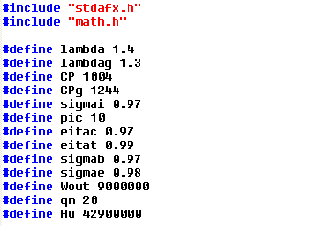
已知条件（Known）

Slide 3
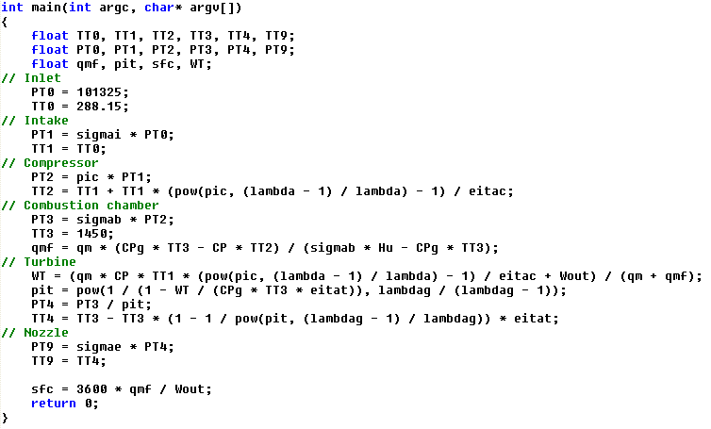
程序 (Code)

Slide 4
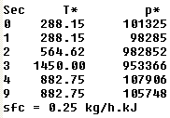
结果 (Results)

